Slide 1
Детям о космосе
Выполнила воспитатель
Кругликова Ирина Владимировна

Slide 2
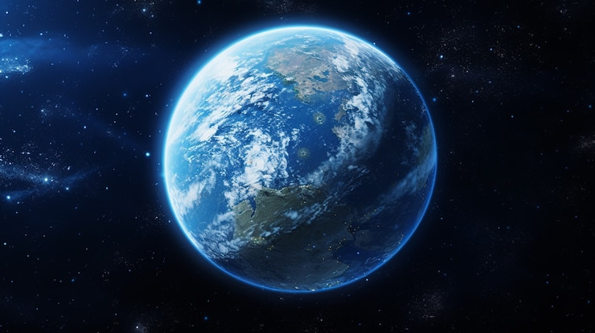
Мы живем на планете Земля. Земля – это наш дом. Земля напоминает форму шара.

Slide 3


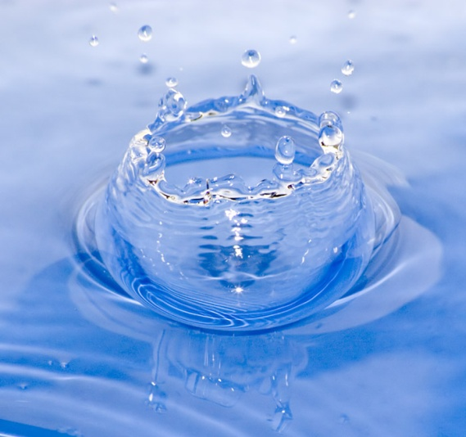
Земля единственная планета, на которой есть жизнь (солнце, воздух и вода).

Slide 4
Солнце дает нам свет и тепло.

Slide 5
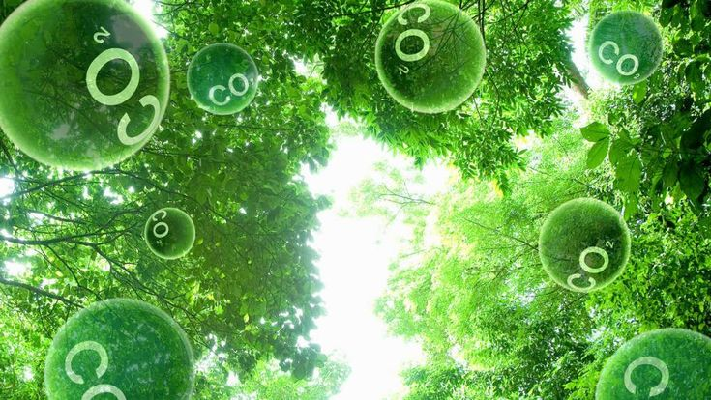
Деревья выделяют кислород, которым мы дышим.

Slide 6
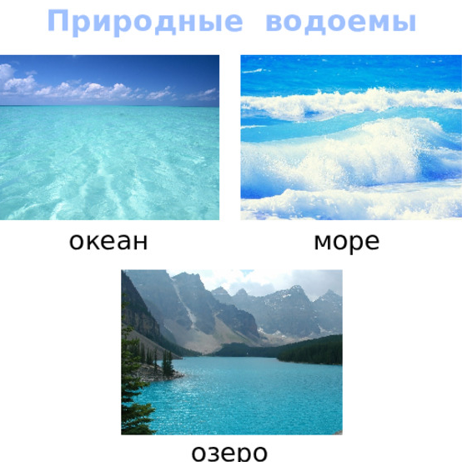
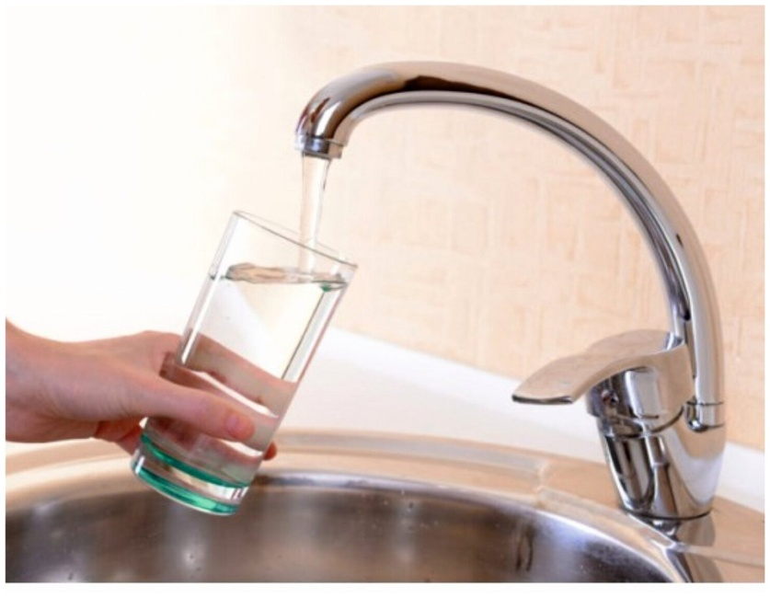
Благодаря водоемам – на планете Земля мы можем пить пресную воду.

Slide 7
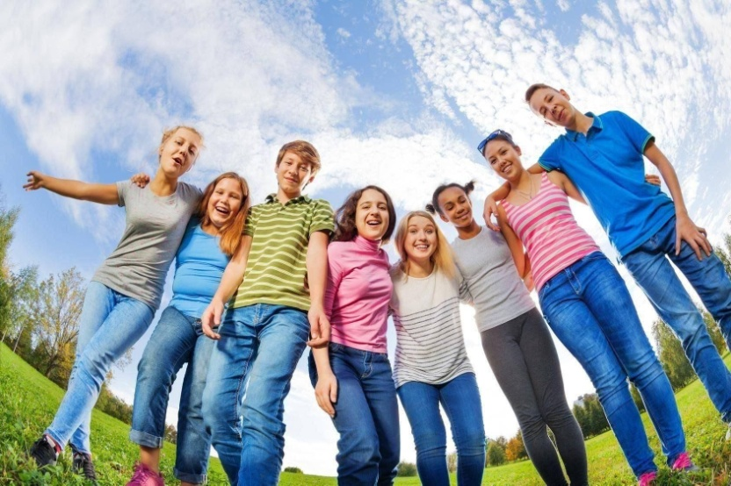
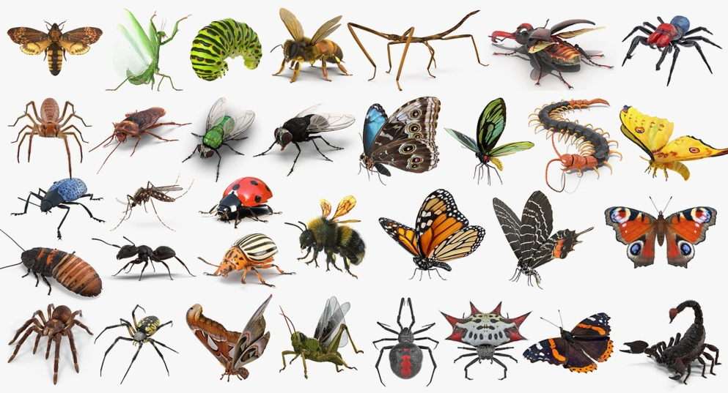
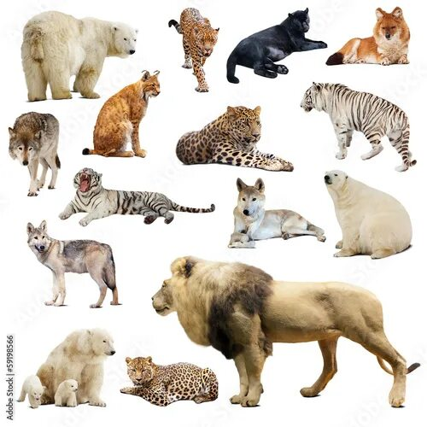
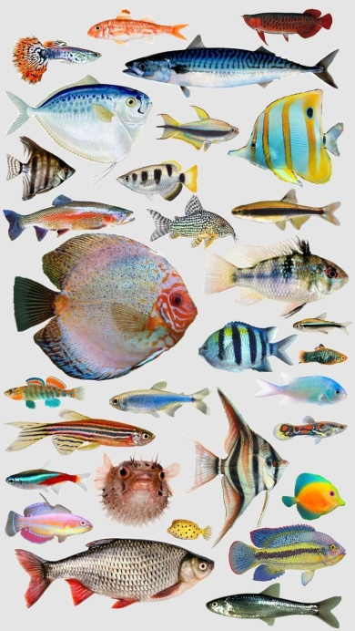
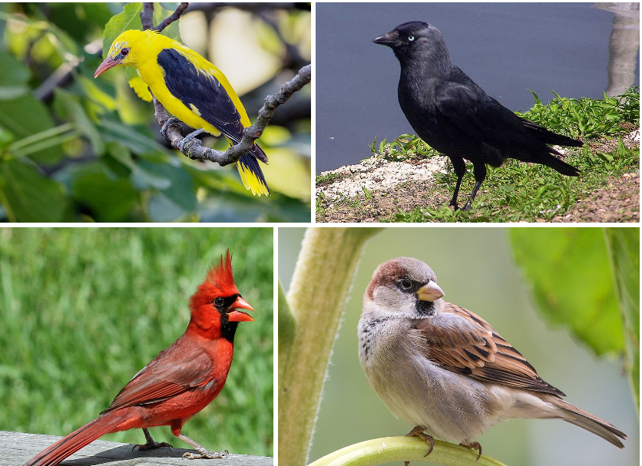
Поэтому на планете Земля живут: люди, животные, птицы, рыбы, насекомые.

Slide 8
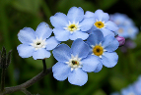
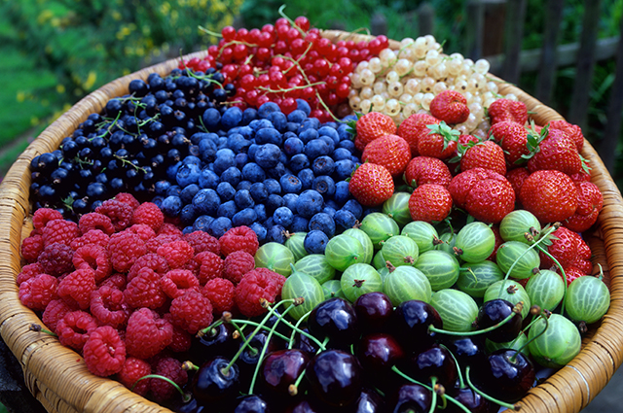
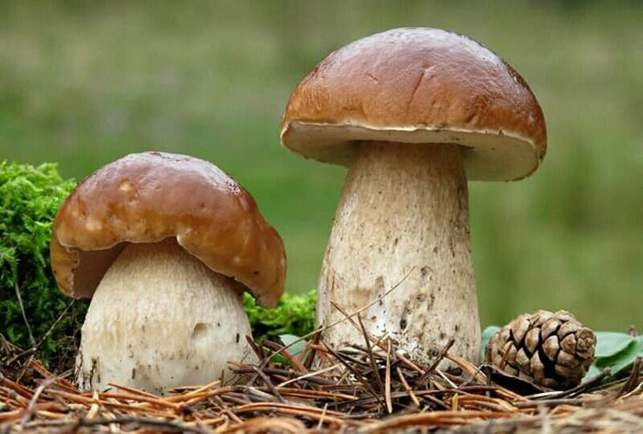
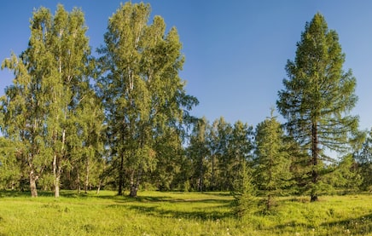
На планете Земля растут: деревья, цветы, ягоды, грибы, т.д.

Slide 9
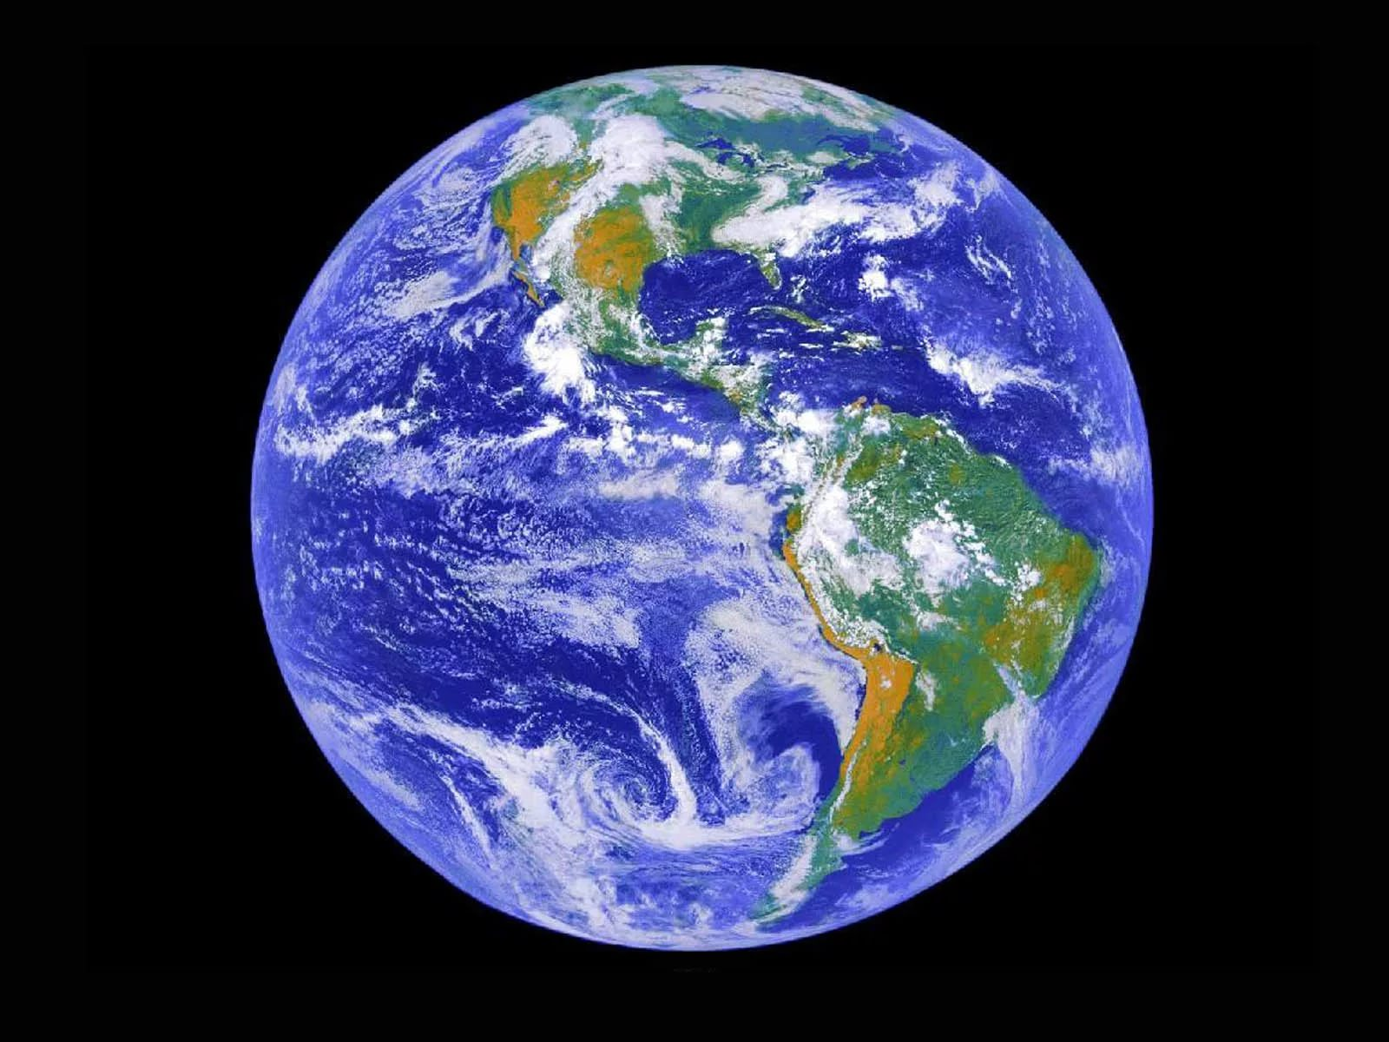
Наша Земля — это огромный шар.
Все, что окружает Землю, называется Вселенной или Космосом.

Slide 10
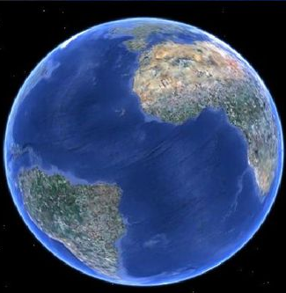
Большая часть Земли покрыта водой

Slide 11
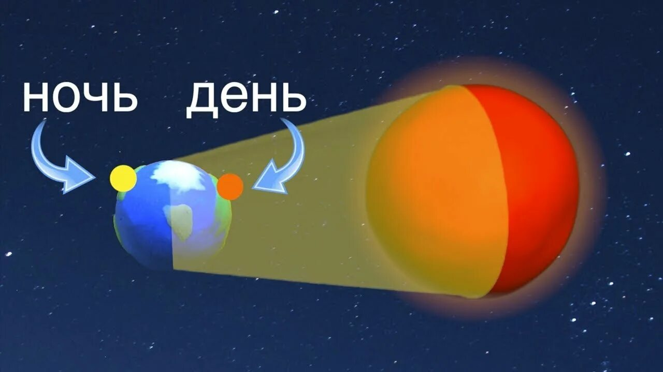
Планета Земля – лишь пылинка в огромном черном космосе.
Планета не стоит на месте - она вращается вокруг своей оси и одновременно осуществляет
движение вокруг Солнца.
Благодаря вращению планеты вокруг своей оси – происходит смена
суток (утро, день, вечер, ночь).

Slide 12
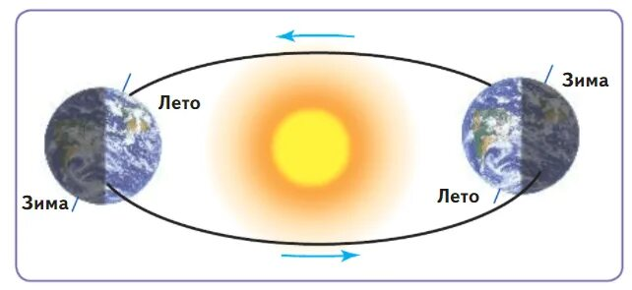
Благодаря движению Земли вокруг Солнца меняются времена года.
Путешествие вокруг Солнца занимает у Земли один год.
Так начинается и заканчивается год.
Сколько месяцев в году?

Slide 13
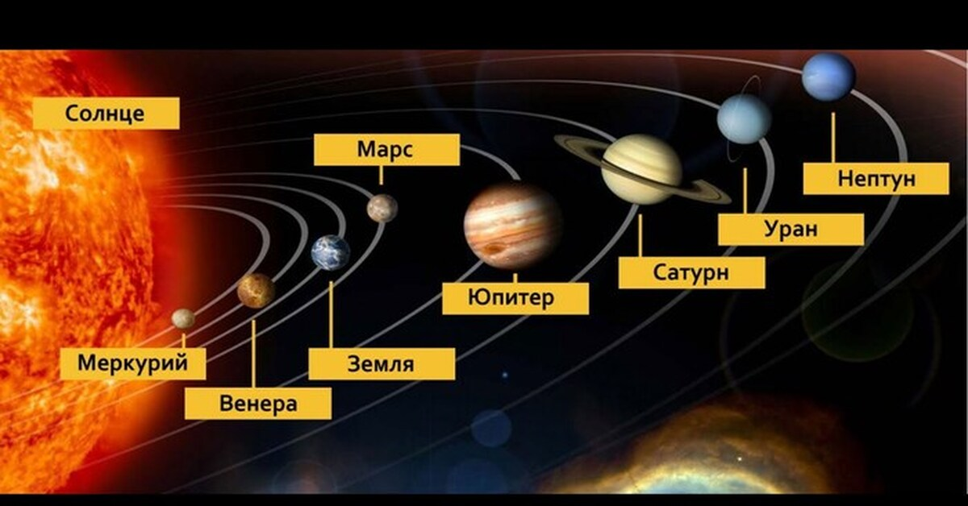
Во Вселенной планета Земля не одна (Солнце - это огромная огненная
звезда и 9 планет: Меркурий, Венера, Земля, Марс, Юпитер, Сатурн, Уран, Нептун, Плутон).

Slide 14
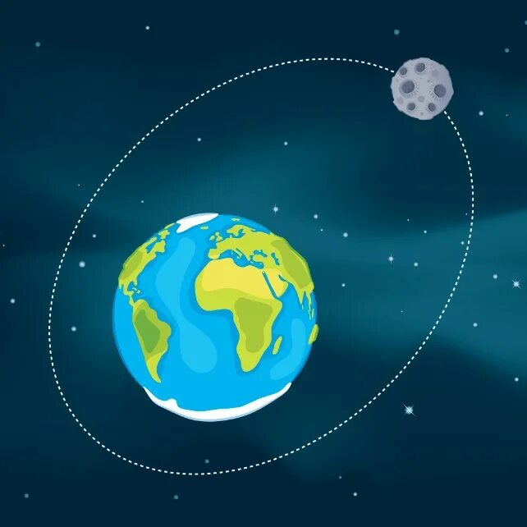
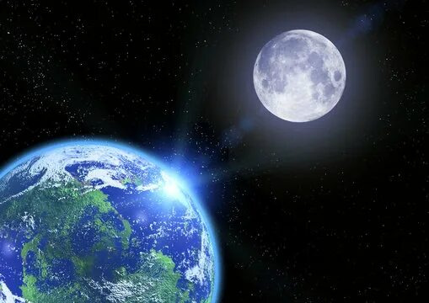
У Земли есть спутник Луна.

Slide 15
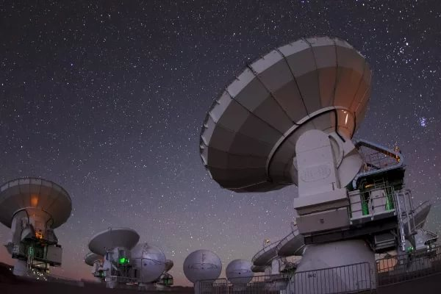
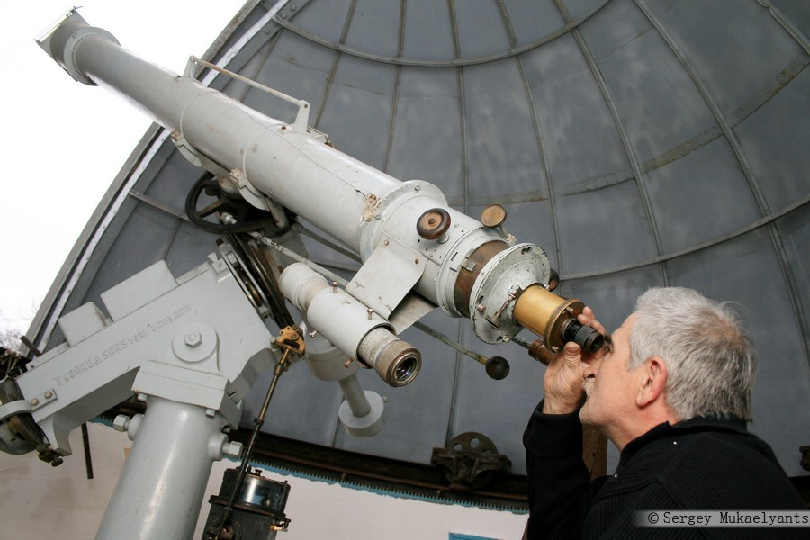
Телескоп - оптический прибор для исследования и изучения
космических тел.

Slide 16
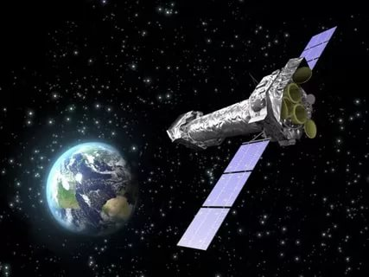
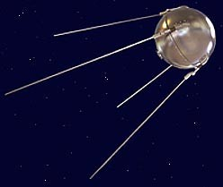
Спутники изучают Землю, солнце, планеты, звезды.

Slide 17
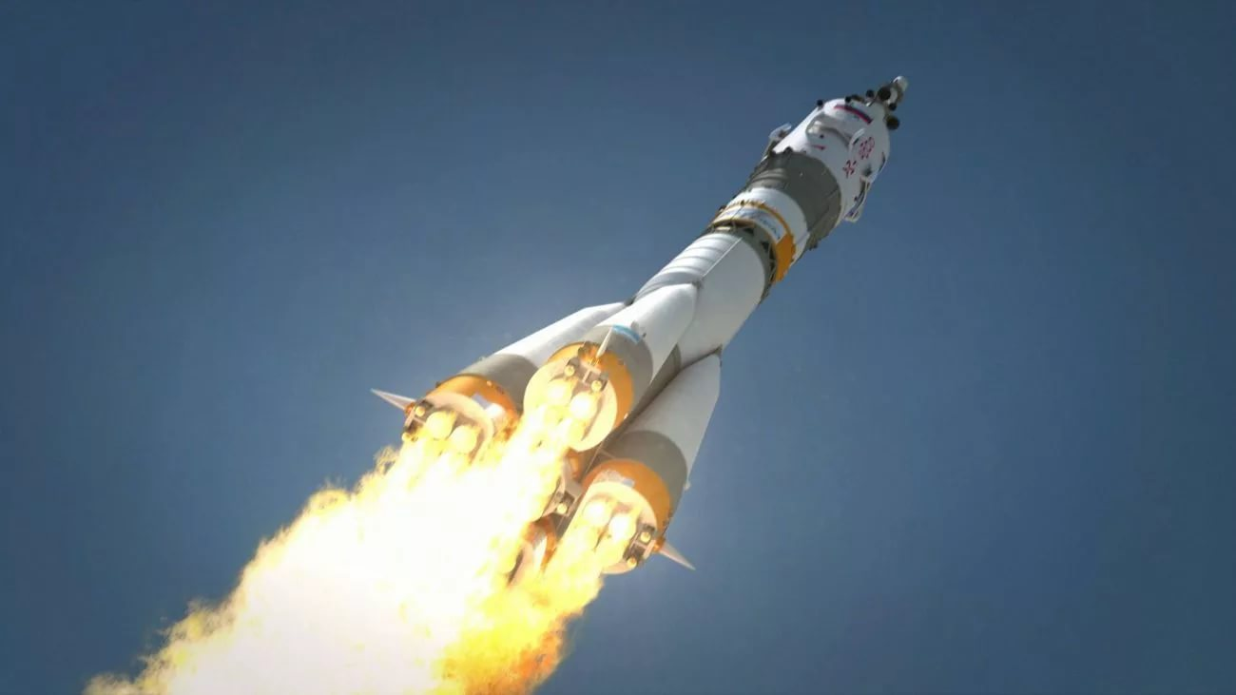
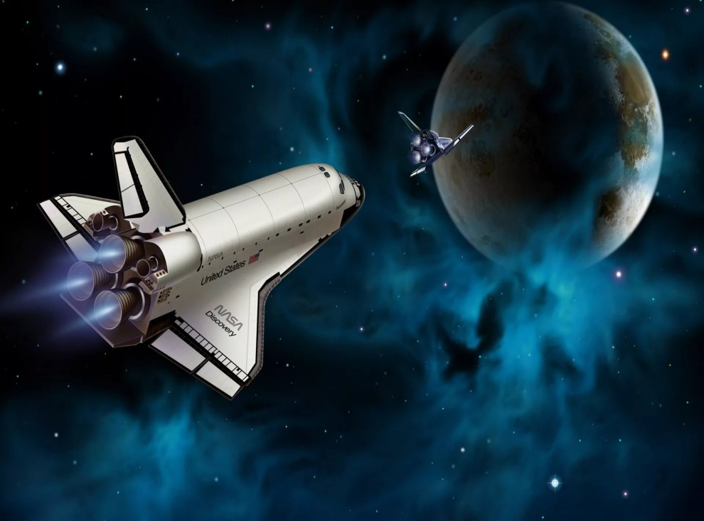
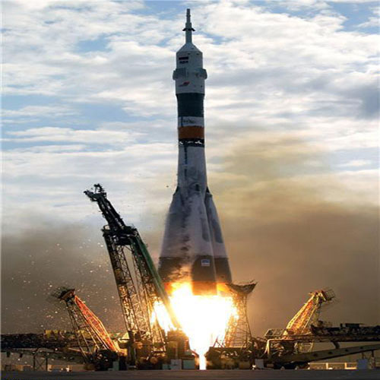
В космос летают на ракете, так как это самый быстрый вид транспорта

Slide 18
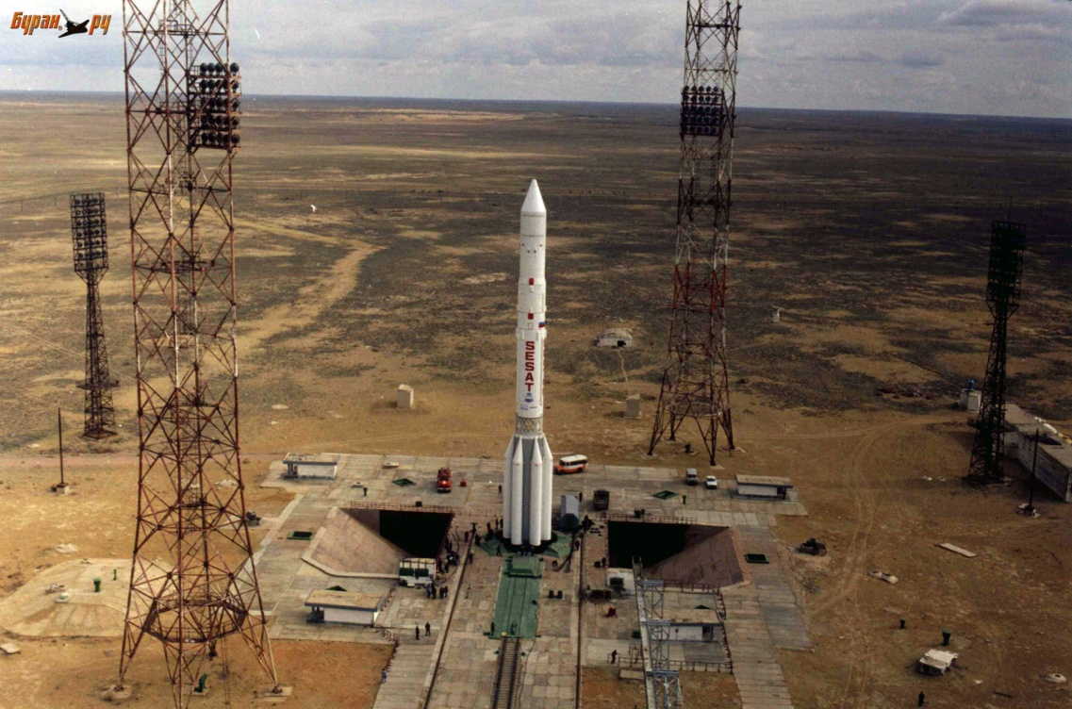
Запуск ракет производится с космодрома.

Slide 19
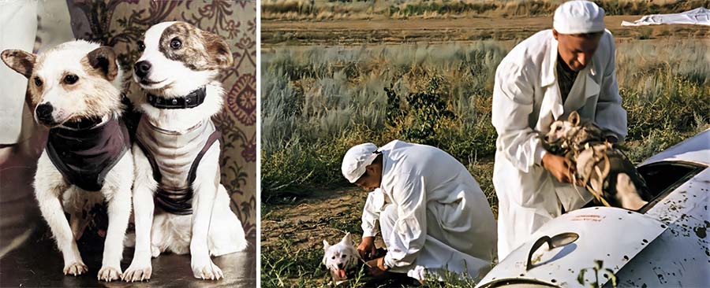
Для того чтобы исследовать космос - первыми отправили в полет собак: Белку и Стрелку. После полета они благополучно вернулись на Землю.

Slide 20
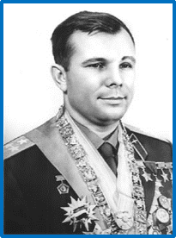


Юрий Алексеевич Гагарин.
Он был первым космонавтом, который совершил полет вокруг Земли на космическом корабле (ракете ).

Slide 21
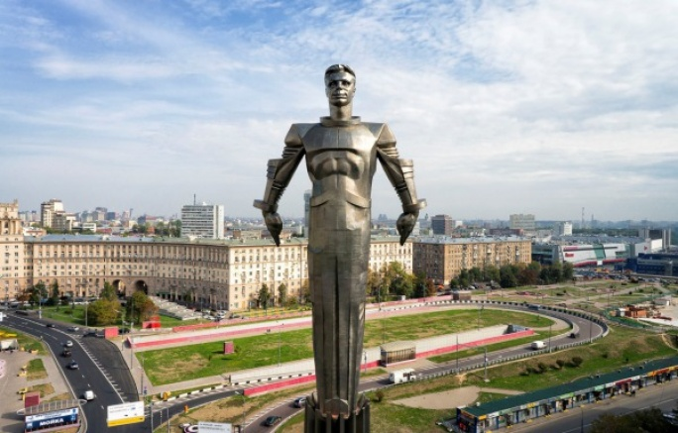
В Москве установлен памятник космонавту всех времен и народов,
Юрию Алексеевичу Гагарину.

Slide 22
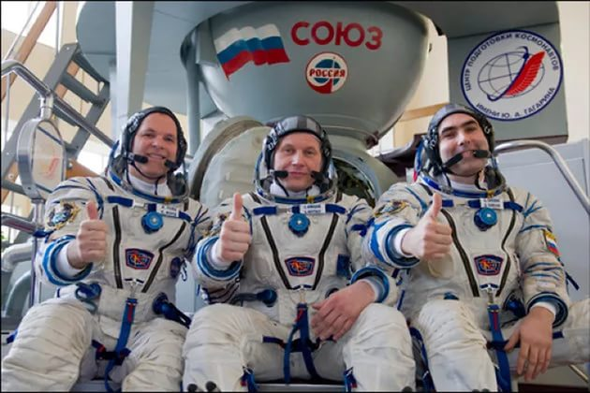
Космонавты продолжают летать в космос. Они работают там группами и по несколько месяцев. В наше время совершаются совместные полеты с космонавтами разных стран.

Slide 23
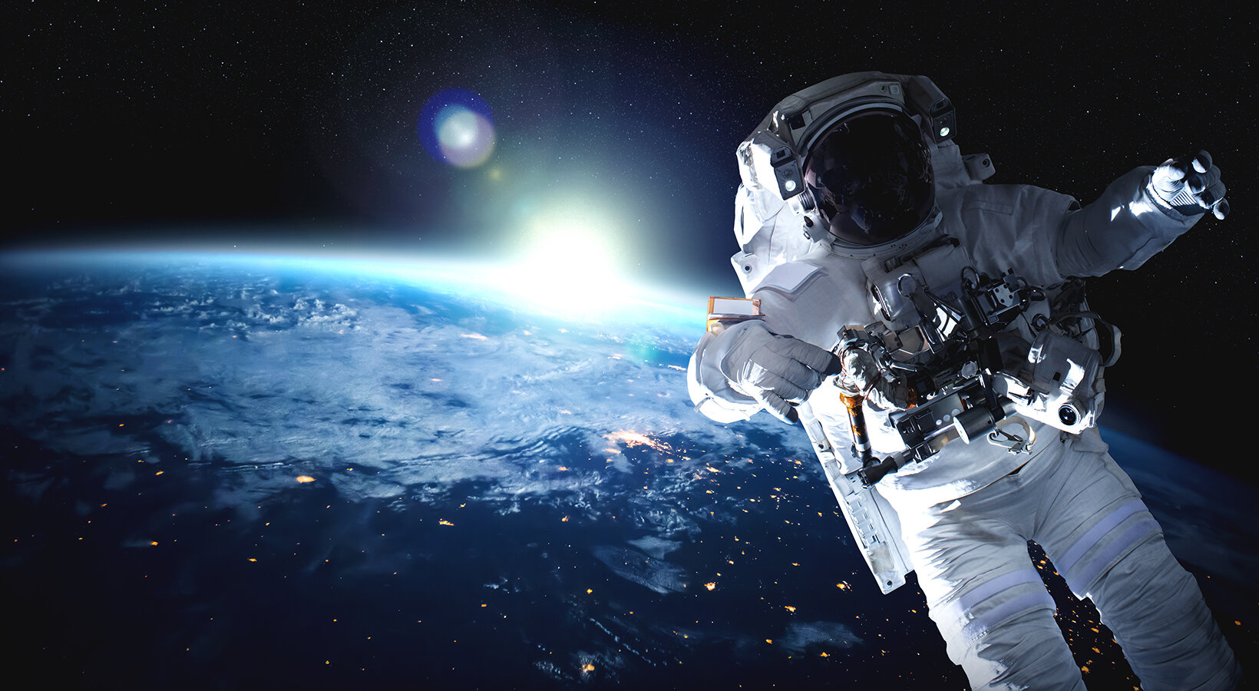
Для работы в космосе необходимо иметь специальный костюм (скафандр, комбинезон, обувь, т.д.) Одежда должна быть удобной и практичной, со специальным оборудованием (рацией, с системой жизнеобеспечения, т.д.)

Slide 24
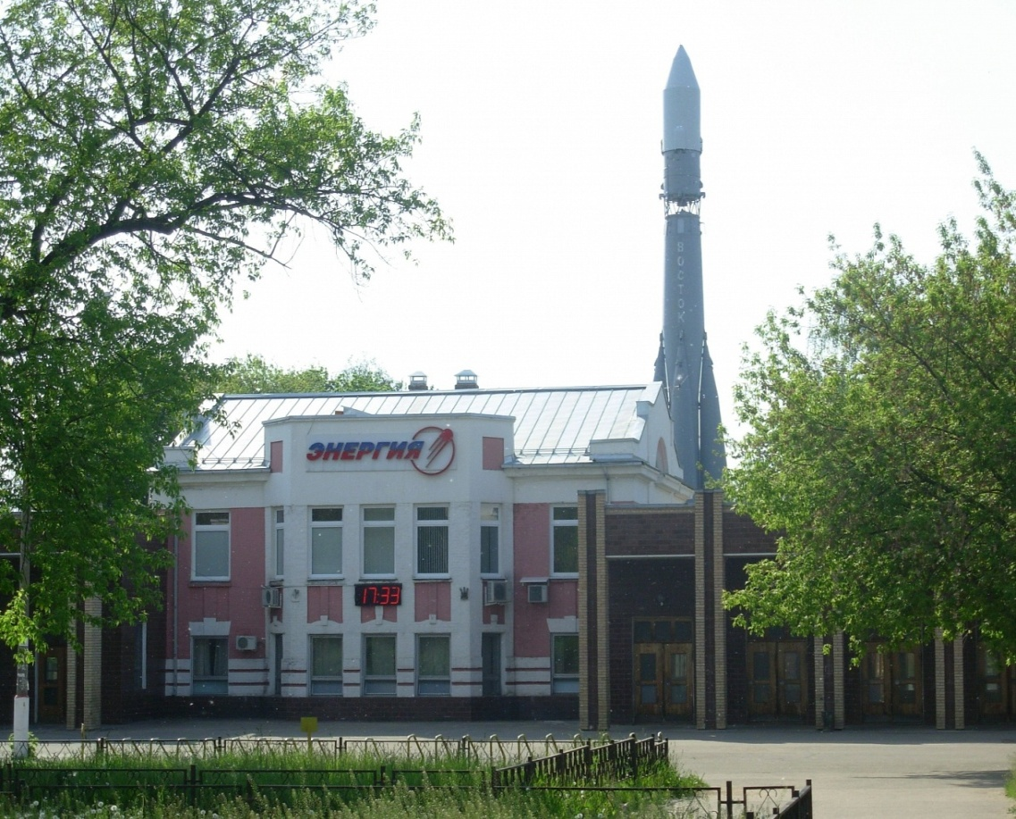
Центр подготовки космонавтов
В космос могут полететь только сильные и выносливые люди.
Космонавт должен быть бесстрашным, смелым, отважным, решительным, ловким, настойчивым, дисциплинированным.

Slide 25
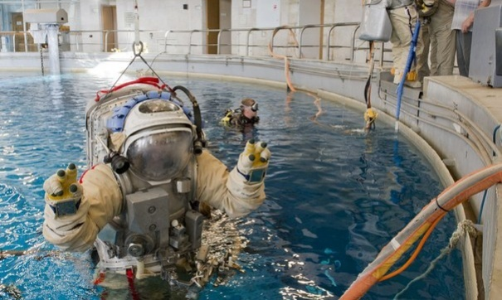
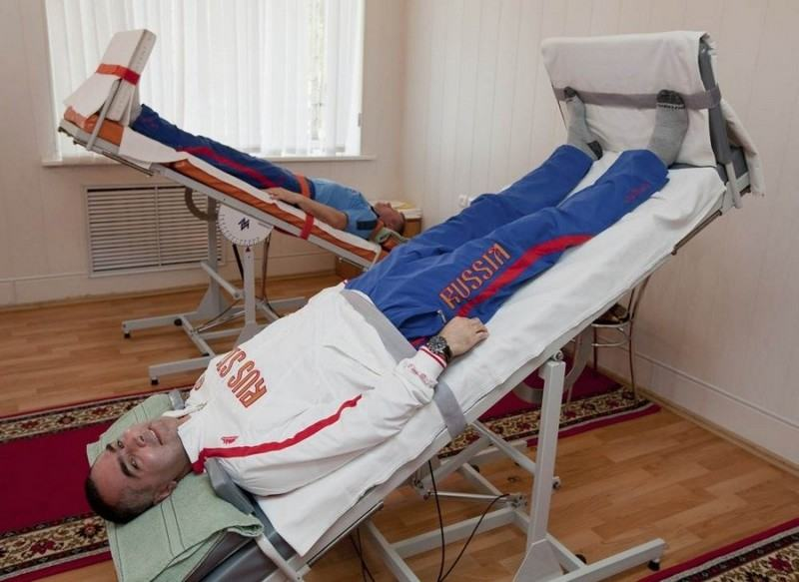
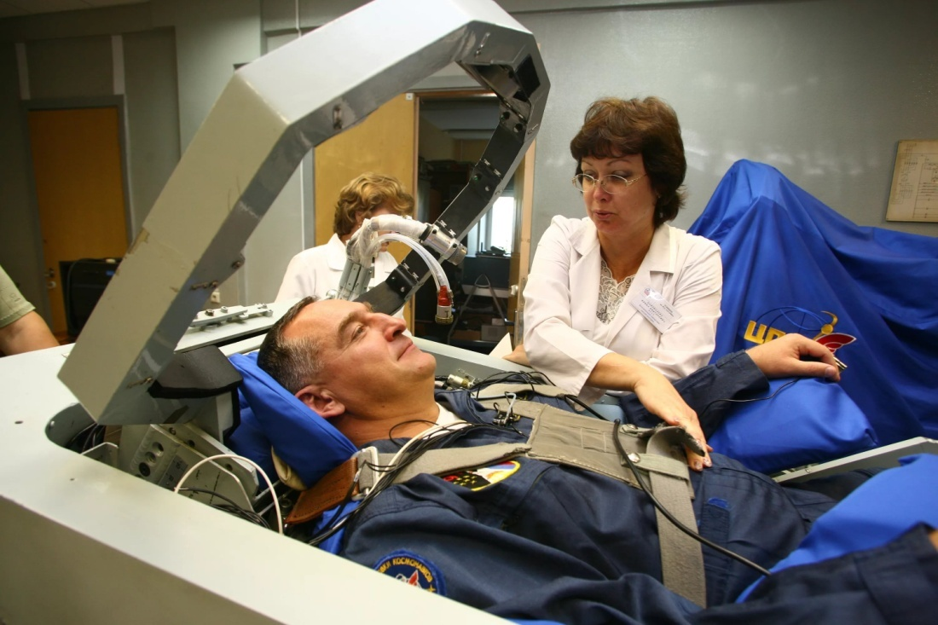
Ежедневные тренировки космонавтов.

Slide 26
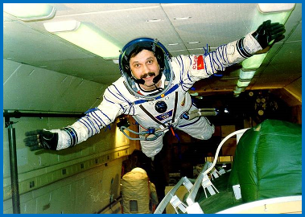
В космосе космонавт должен быть готов к невесомости.

Slide 27
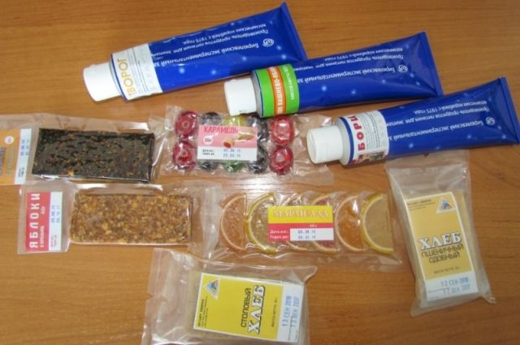
Еда космонавтов находится в тюбиках и вакуумных упаковках - в жидком состоянии.

Slide 28
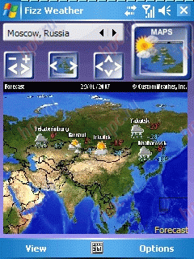
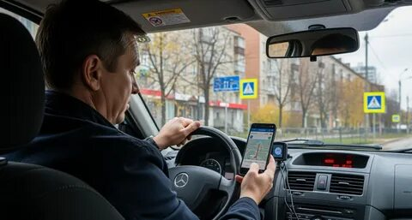
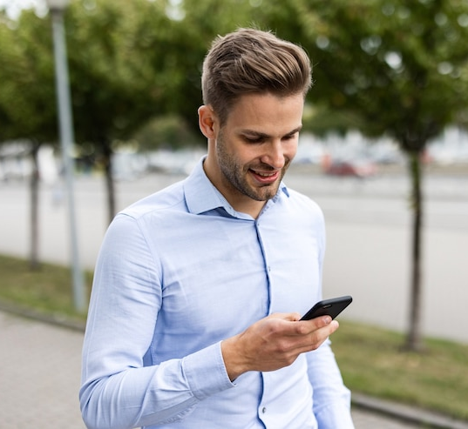
Освоение космоса космонавтами - дает возможность людям на Земле:
-29-
.
Использовать навигаторы, чтобы легко ориентироваться на дорогах.
Знать о состоянии погоды
Пользоваться сотовой связью

Slide 29
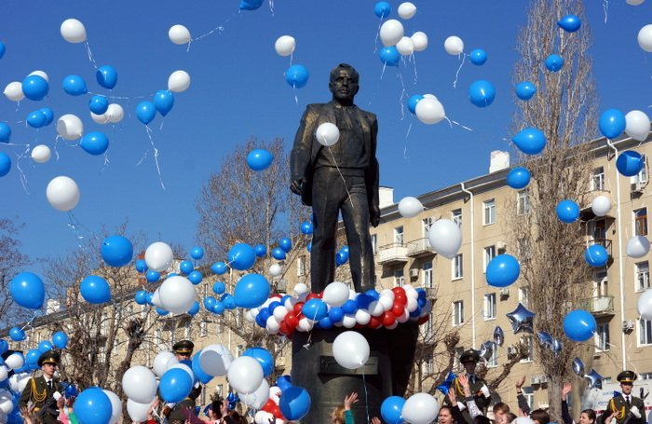
12 апреля - день Космонавтики
День космонавтики отмечается каждый год, напоминая о подвиге и мужестве космонавтов, труде конструкторов и ученых.

